Slide 1

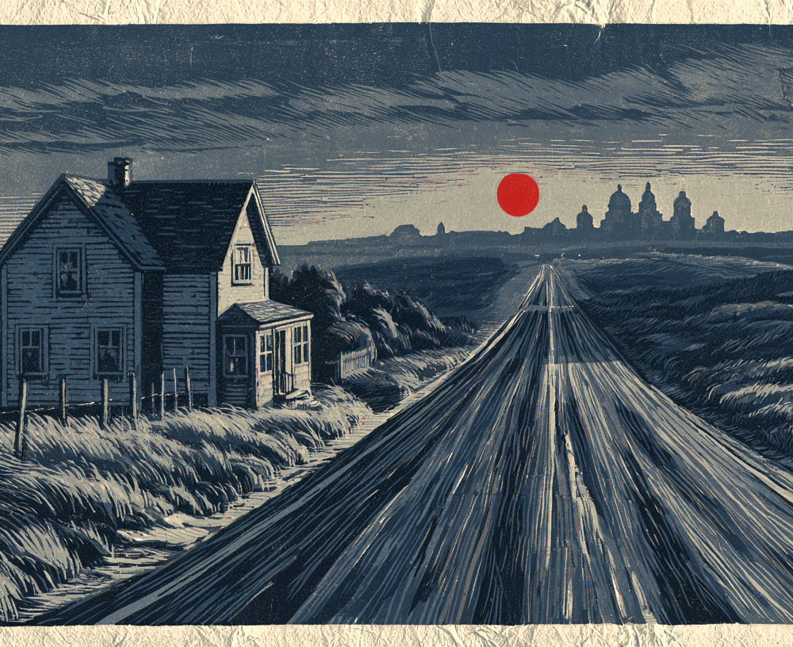



PREZENTACJA 1 · GIEDROYC I WSCHÓD
OD MAISONS-LAFFITTE
DO KIJOWA
Chronologia myśli Giedroycia od 1946 roku do współczesności
Projekt sfinansowany ze środków
Fundacji LOTTO im. Haliny Konopackiej

Slide 2

GIEDROYC I WSCHÓD
Od Maisons-Laffitte do Kijowa
2
1946–1947
Instytut i pismo
11 lutego 1946 roku w Rzymie, przy 2. Korpusie Polskim, powstaje Instytut Literacki.
20 czerwca 1947 roku ukazuje się pierwszy numer „Kultury”. Jesienią Instytut przenosi się do Maisons-Laffitte pod Paryżem.
Przez 53 lata Jerzy Giedroyc wydaje i redaguje pismo: 637 numerów do 2000 roku.
Źródło: Raport, rozdz. 1 i „Kto jest kim”; M. Grochowska, Jerzy Giedroyc. Do Polski ze snu, 2009, s. 581–582; kulturaparyska.com

Slide 3
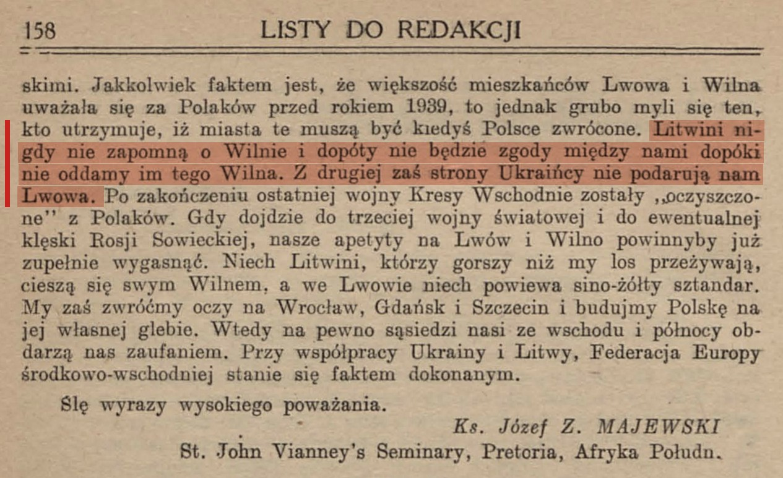
GIEDROYC I WSCHÓD
Od Maisons-Laffitte do Kijowa
3
1952
Cena: Wilno i Lwów
„Litwini nigdy nie zapomną o Wilnie i dopóty nie będzie zgody między nami dopóki nie oddamy im tego Wilna. Z drugiej zaś strony Ukraińcy nie podarują nam Lwowa.”
ks. Józef Z. Majewski, list do redakcji, „Kultura” 1952, nr 11 (61), s. 158
„Kultura” 1952, nr 11 (61), s. 158 — list ks. Józefa Z. Majewskiego. Skan: archiwum „Kultury” (kulturaparyska.com)
List napisał kleryk z seminarium w Pretorii. Paweł Kowal pisze, że „mimowolnie” zwieńczył on debatę, do której Giedroyc zamówił eseje Józefa Łobodowskiego i Włodzimierza Bączkowskiego.
Źródło: Skan „Kultury” 1952, nr 11, s. 158; P. Kowal, „Miscellanea Historico-Iuridica” 2025, t. 24, z. 2, s. 791, 804

Slide 4
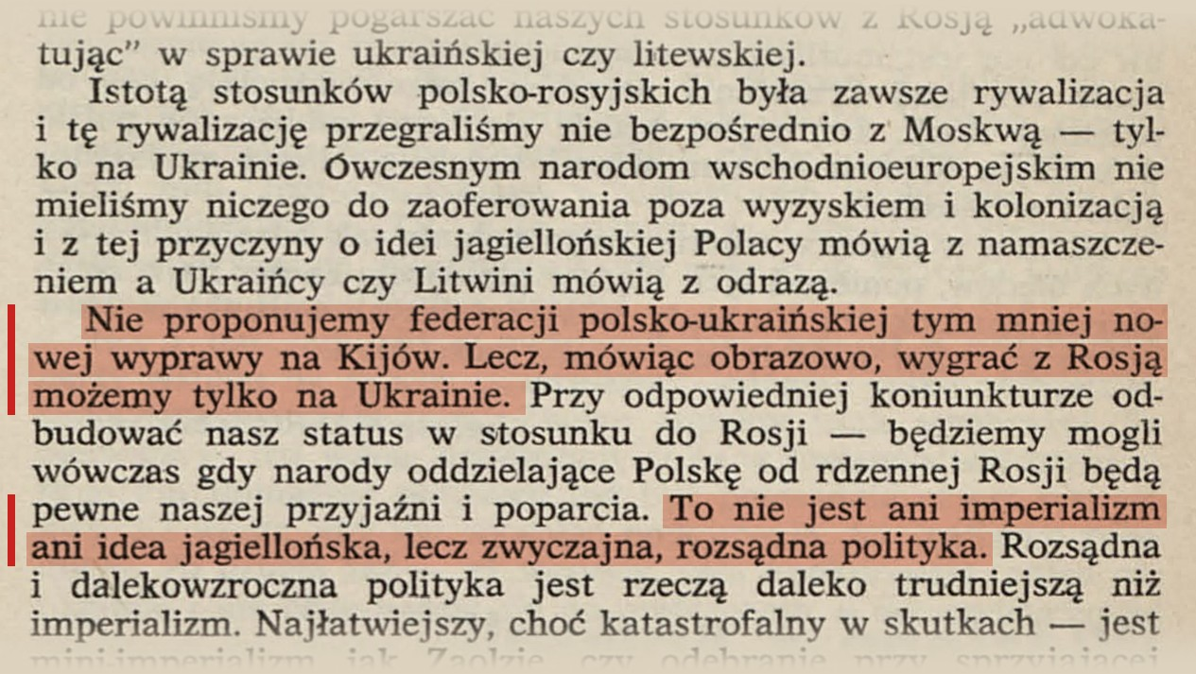
GIEDROYC I WSCHÓD
Od Maisons-Laffitte do Kijowa
4
1970
„Mówiąc obrazowo”
„Nie proponujemy federacji polsko-ukraińskiej tym mniej nowej wyprawy na Kijów. Lecz, mówiąc obrazowo, wygrać z Rosją możemy tylko na Ukrainie.”
Juliusz Mieroszewski, „Kultura” 1970, nr 4 (271), s. 53
„Kultura” 1970, nr 4 (271), s. 53 — J. Mieroszewski, „Może zdarzyć się i tak”. Skan: archiwum „Kultury” (kulturaparyska.com)
Mieroszewski poprzedził to zdanie wyraźnym zastrzeżeniem, a dwa zdania dalej dodał: „To nie jest ani imperializm ani idea jagiellońska, lecz zwyczajna, rozsądna polityka”.
Źródło: Skan „Kultury” 1970, nr 4, s. 53; raport, rozdz. 4 i ramka 3

Slide 5
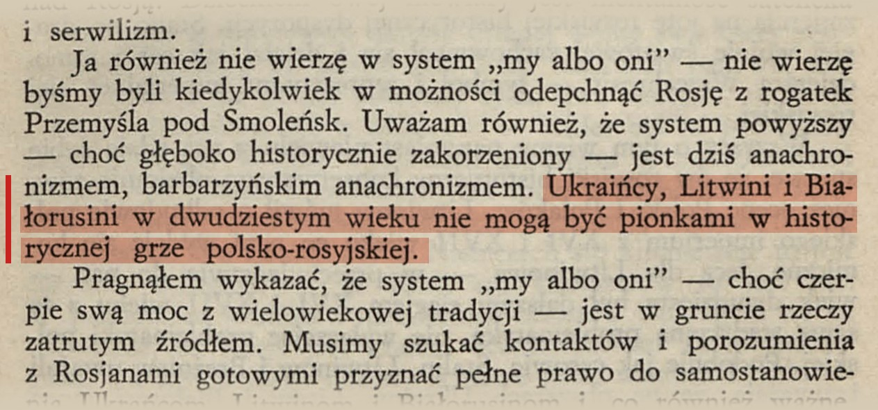
GIEDROYC I WSCHÓD
Od Maisons-Laffitte do Kijowa
5
1974
Obszar ULB
„Ukraińcy, Litwini i Białorusini w dwudziestym wieku nie mogą być pionkami w historycznej grze polsko-rosyjskiej.”
Juliusz Mieroszewski, „Rosyjski »kompleks polski« i obszar ULB”, „Kultura” 1974, nr 9 (324), s. 12
„Kultura” 1974, nr 9 (324), s. 12 — J. Mieroszewski, „Rosyjski »kompleks polski« i obszar ULB”. Skan: archiwum „Kultury” (kulturaparyska.com)
Wniosek Mieroszewskiego był jednoznaczny: Polacy muszą „zrezygnować raz i na zawsze z Wilna, Lwowa”.
Źródło: Skan „Kultury” 1974, nr 9, s. 12

Slide 6

GIEDROYC I WSCHÓD
Od Maisons-Laffitte do Kijowa
6
1989–1990
Z papieru do kancelarii
Minister spraw zagranicznych Krzysztof Skubiszewski prowadzi politykę dwutorowości: relacje z ZSRR i równolegle z niektórymi republikami.
W czerwcu 1990 roku w Wydziale Radzieckim MSZ, obok referatu radzieckiego, działają m.in. referaty rosyjski, ukraiński, białoruski i państw bałtyckich.
Czy Skubiszewski świadomie realizował myśl Giedroycia? Roman Kuźniar: był „na to całkowicie obojętny”. Jan Kofman uważa odwrotnie.
Źródło: Raport, rozdz. 5; A.M. Kastory, „Prace Historyczne” 2015, s. 524; J. Kranz, 2016, s. 126; „Sprawy Międzynarodowe” 2018, nr 4 (ankieta)

Slide 7
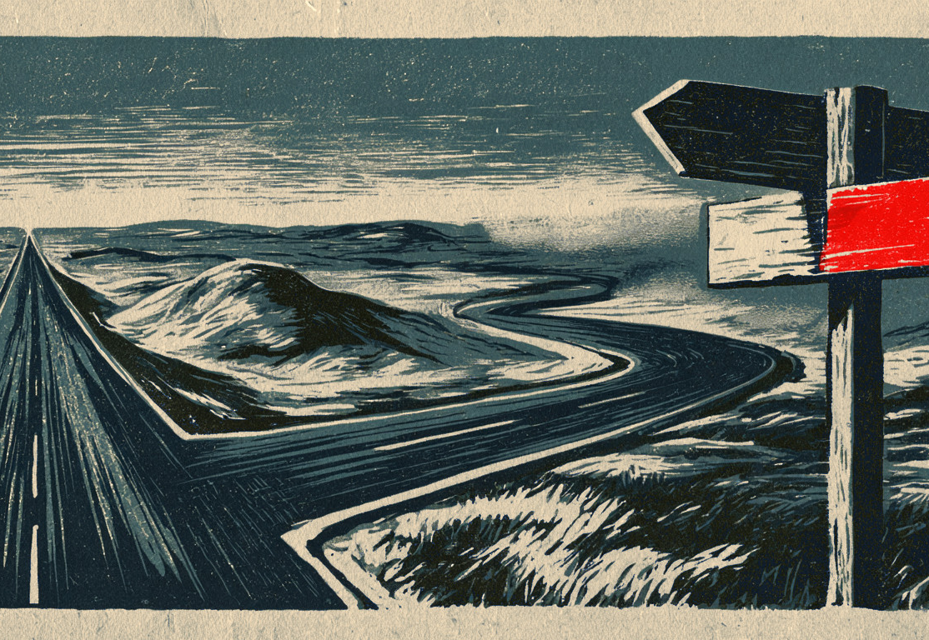
GIEDROYC I WSCHÓD
Od Maisons-Laffitte do Kijowa
7
1990
Powściągliwość
6 października 1990 roku zjazd w Ejszyszkach proklamuje Polski Kraj Narodowościowo-Terytorialny na Litwie.
MSZ go nie popiera i ostrzega Polaków na Litwie przed występowaniem w charakterze „trzeciej siły” w rozmowach litewsko-radzieckich. O prawa mniejszości upomina się nadal.
Już jesienią 1989 roku Grzegorz Kostrzewa-Zorbas nazwał projekt polskiego okręgu autonomicznego na Litwie niebezpiecznym precedensem.
Źródło: A.M. Kastory, „Zeszyty Naukowe UJ. Prace Historyczne” 2015, t. 142, z. 3, s. 526–527, 532, 536–537

Slide 8
GIEDROYC I WSCHÓD
Od Maisons-Laffitte do Kijowa
8
1991
Uznanie Ukrainy
„Bardzo się ucieszyłem, że tym razem rząd polski nie nawalił i uznał niepodległość, nie oglądając się na kraje zachodnie.”
Jerzy Giedroyc do Bohdana Osadczuka, 3 grudnia 1991 — cyt. za: W. Konończuk, Culture.pl, 2020
2 grudnia 1991 roku niepodległość Ukrainy jako pierwsze uznały Polska i Kanada. Stosunki dyplomatyczne z Litwą Polska nawiązała 5 września, a niepodległość Białorusi uznała 27 grudnia 1991 roku.
Źródło: Senat RP, 24.08.2023; raport, rozdz. 5 i 7

Slide 9
GIEDROYC I WSCHÓD
Od Maisons-Laffitte do Kijowa
9
1992–1994
Traktaty: granice bez roszczeń
18 V 1992
23 VI 1992
26 IV 1994
traktat z Ukrainą — granica nienaruszalna, bez roszczeń terytorialnych
traktat z Białorusią — potwierdzona granica, bez roszczeń
traktat z Litwą — granica nienaruszalna; w preambule obie strony potwierdzają integralność swoich terytoriów ze stolicami w Warszawie i w Wilnie
Źródło: Dz.U. 1993 nr 125 poz. 573; Dz.U. 1993 nr 118 poz. 527; Dz.U. 1995 nr 15 poz. 71 (preambuła i art. 2)

Slide 10
GIEDROYC I WSCHÓD
Od Maisons-Laffitte do Kijowa
10
1994–2026
Trzy drogi
LITWA
UKRAINA
BIAŁORUŚ
NATO: 29 marca 2004 · UE: 1 maja 2004 · od 2017 grupa bojowa NATO
od 24 lutego 2022 broni się przed pełnoskalową inwazją · w czerwcu 2026 UE otworzyła pierwszy klaster negocjacji akcesyjnych
Łukaszenka od 1994 · Państwo Związkowe z Rosją 1999 · 2022: atak na Kijów także z jej terytorium
cena zapłacona
rachunek otwarty
ostrzeżenie, które się spełniło
Źródło: Raport, rozdz. 4 i 7 (NATO, UE, OSW 2022–2024, Rada UE 2026)

Slide 11
GIEDROYC I WSCHÓD
Od Maisons-Laffitte do Kijowa
11
26 LUTEGO 2026
Klamra
„Musimy za wszelką cenę utrzymać niepodległość Ukrainy, Litwy i Białorusi, bo to jest w naszym życiowym interesie.”
Słowa przypisane Giedroyciowi w sejmowym exposé ministra spraw zagranicznych, 26 lutego 2026
Senat ustanowił rok 2026 Rokiem Jerzego Giedroycia.
Źródło: Informacja Ministra Spraw Zagranicznych…, sejm.gov.pl, 26.02.2026 (minister nie wskazał, skąd pochodzą te słowa); M.P. 2025 poz. 497

Slide 12

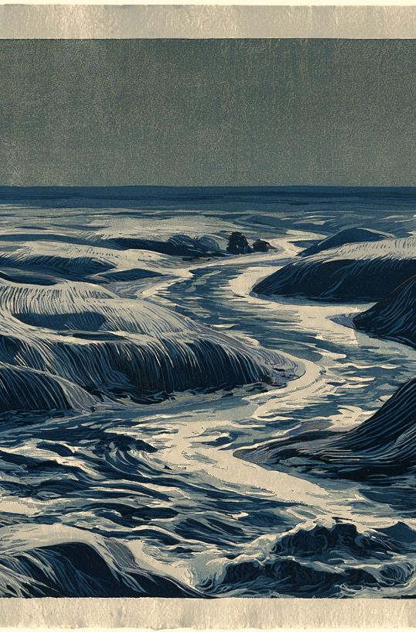

GIEDROYC I WSCHÓD · MATERIAŁY
DALEJ
RAPORT
MAPA
QUIZ
— Raport „Giedroyc i Wschód”
— Mapa interaktywna „ULB wczoraj i dziś”
— Quiz „Ile wiesz o Giedroyciu?”
Wszystkie materiały — na stronie projektu „Giedroyc i Wschód”
Projekt sfinansowany ze środków
Fundacji LOTTO im. Haliny Konopackiej

